Slide 1
Bài 1 Tổng quan về phân tích dữ liệu
Khóa học: Phân tích dữ liệu với Python

Slide 2
Mục tiêu
Trình bày được quy trình phân tích dữ liệu
Trình bày được mối quan hệ giữa phân tích dữ liệu và khoa học dữ liệu
Phân biệt được dữ liệu định tính và dữ liệu định lượng
Xác định được thang đo dữ liệu cho từng thuộc tính

Slide 3
Thảo luận
Trước khi ra quyết định chúng ta cần làm gì
Notes:
Phần này giảng viên đặt các câu hỏi mở, cho sinh viên tự đưa ra các câu trả lời, sau đó dẫn xuống các ví dụ ở các slide sau và từ đó đưa ra quyết định, hàng ngày các cá nhân hoặc tổ chức đều phải phân tích trước khi đưa ra quyết định

Slide 4

Bác nông dân đang nghĩ gì?
Mình đang nuôi vịt thành công?
Mình có bao nhiêu con vịt?
Hôm nay số vịt của mình vẫn giữ nguyên?
Các con vịt của mình đang lớn lên, hay còi đi?
…
Nếu như có một trang trại hàng triệu con vịt, người nông dân còn cần biết những điều trên?
Notes:
Cho sinh viên thảo luận dựa trên câu hỏi đầu tiên

Slide 5

Bạn muốn tìm một công việc?
Search tin tuyển dụng
So sánh khả năng bản thân ~ yêu cầu công việc
So sánh mức lương giữ các tin tuyển dụng
….?
Notes:
Cho sinh viên thảo luận dựa trên câu hỏi đầu tiên

Slide 6
Chủ của một xưởng sản xuất muốn biết gì?
Mọi thứ đề ổn?
Khả năng cung cấp > nhu cầu đặt hàng?
Doanh thu > chi phí?
Doanh thu năm nay cao hơn năm trước?
Chiến lược sản xuất phù hợp với nhu cầu thị trường?
… ?
Notes:
Cho sinh viên thảo luận dựa trên câu hỏi đầu tiên, rồi kết luận, mọi người đều phải phân tích dữ liệu hàng ngày, nhưng đang ở quy mô và mức độ khác nhau
Kết luận: phân tích dữ liệu xuất phát từ nhu cầu của cuộc sống

Slide 7
Nội dung
Phân tích dữ liệu
Quy trình phân tích dữ liệu
Các thang đo dữ liệu
Demo

Slide 8

1. Phân tích dữ liệu
Phân tích dữ liệu là một quy trình thu thập, làm sạch, biến đổi, mô hình hóa dữ liệu với mục tiêu tìm kiếm những thông tin hữu ích, đề xuất những kết luận và hỗ trợ ra quyết định
Thời kỳ Chiếm hữu nô lệ
Ghi chép
Thời kỳ Phong kiến
Phân tích theo không gian & thời gian
Thời kỳ SX hàng hóa
Thể hiện quan hệ giữa lượng và chất
Ngày nay
Là một trong những công cụ quản lý
Notes:
Thời kỳ chiếm hữu nô lệ, con người sử dụng những phiên bản đầu tiên của chữ viết để ghi chép lại kết quả đánh bắt, hái lượm, phân chia của cải
Thời kỳ phong kiến: Ngoài việc ghi chép, còn phân tích theo không gian: diện tích mà mình được phép quản lý, theo thời gian: so sánh kết quả công việc giữ ngày này với ngày khác, năm này với năm khác, so sánh kết quả sản xuất, kinh doanh giữa vùng này và vùng khác
Thời kỳ sản xuất hàng hóa: Việc phân tích giúp phát hiện khi có 1 sự chuyển biến về lượng đủ lớn sẽ tạo ra một sự thay đổi về chất

Slide 9
Phân tích dữ liệu với các ngành khác
Quản lý tài chính
Xu hướng tài chính
…..
Quản lý marketing
Giá
….
Nghiên cứu marketing
Hành vi khách hàng
…..
Quản lý kinh doanh
Kiểm kê, phân tích
…………...

Slide 10
Phân tích dữ liệu – Khoa học dữ liệu
Phân tích dữ liệu
Khoa học dữ liệu
Phát hiện thông tin từ dữ liệu
Trả lời các câu hỏi của nhà quản lý
Dữ liệu lớn
Tìm kiếm ý nghĩa, dự đoán tương lai từ dữ liệu
Thường tự đề xuất vấn đề cần giải quyết

Slide 11
2. Quy trình phân tích dữ liệu
Trình bày, diễn giải thông tin.
Đưa ra quyết định
Phân tích, mô hình hóa dữ liệu.
Tìm kiếm thông tin giải bài toán
Tiền xử lý dữ liệu
Thu thập dữ liệu
Đặt ra bài toán
Notes:
Phần này có thể để sinh viên tự đọc

Slide 12
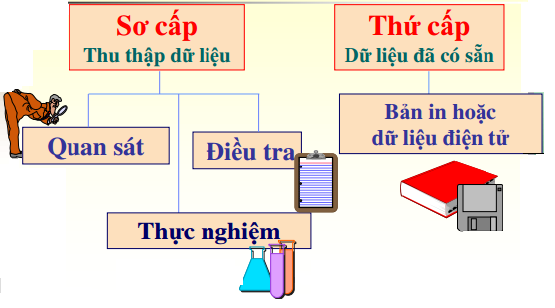
2.1 Thu thập dữ liệu
Yêu cầu: luôn phải hiểu bài toán trước khi tiến hành thu thập dữ liệu
Notes:
Ở đây giảng viên lấy ví dụ
về dữ liệu sơ cấp: Các phiếu khảo sát chất lượng dịch vụ, các phiếu khảo sát thị trường khi ra mắt sản phẩm mới
Các nhãn hàng thường để cho khách hàng dùng thử sản phẩm và sau đó thì xin họ ý kiến nhận xét, trước khi họ tiến hành sản xuất hàng loạt, cho nên đôi khi các bạn sẽ gặp việc phát caphe, nước ngọt, trà, bánh,.. miễn phí
Dữ liệu thứ cấp: dữ liệu lưu trữ trong hệ thống bán hàng, hệ thống quản lý giao dịch, …

Slide 13
Tiền xử lý dữ liệu
Lọc dữ liệu
Làm sạch dữ liệu
Biến đổi dữ liệu
Notes:
Phần này có thể để sinh viên tự đọc

Slide 14
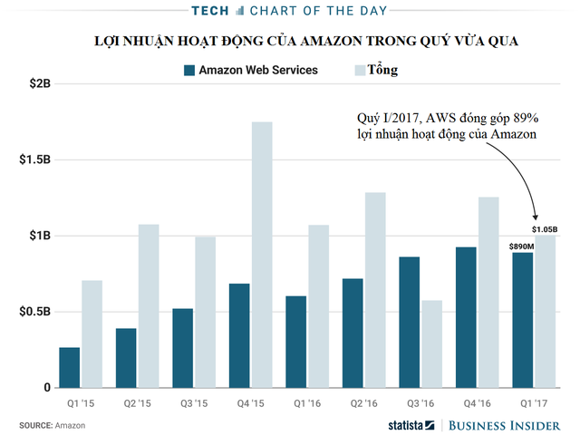
Phân tích và tìm kiếm thông tin
Mô tả dữ liệu
Phân tích phân bố dữ liệu
Trực quan hóa dữ liệu
Kiểm định giả thiết
Notes:
Phần này để cho sinh viên tự đọc, Phân tích thêm ý nghĩa của giai đoạn này từ hình minh họa

Slide 15
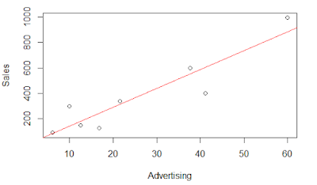
Diễn giải thông tin
Hiểu thông tin chi tiết
Tìm được tác động của các yếu tố lên hệ thống

Slide 16
3. Các thang đo dữ liệu
Dữ liệu định lượng
Thang đo tỉ lệ - ratio
Thang đo khoảng - interval
Có điểm không tuyệt đối
Dữ liệu định tính
Thang đo thứ bậc - Ordinal
Các giá trị có khoảng cách đều nhau (nhưng không có điểm không tuyệt đối)
Thang đo định danh – norminal
Giữa giá trị của thuộc tính có quan hệ hơn kém
Các giá trị mà thuộc tính có thể gọi chỉ khác nhau về tên gọi
Notes:
- Phần này có thể để sinh viên tự đọc trong bài đọc, yêu cầu sinh viên lấy thêm ví dụ

Slide 17
4. Demo
Môi trường cần chuẩn bị:
Python 3
Jupyter notebook
Cài đặt thư viện: pandas, matplotlib (đã có sẵn nếu sử dụng anaconda)

Slide 18
Phân tích bộ dữ liệu Online Retail
Phân tích tình hình kinh doanh dựa trên thông tin bán hàng được cung cấp trong bảng dữ liệu
InvoiceNo: Số hóa đơn
StockCode: mã hàng
Description: Mô tả hàng
Quantity: Số lương
InvoiceDate: Ngày bán
UnitPrice: Đơn giá
CustomerID: Mã khách
Country: Nước sản xuất

Slide 19
Chủ doanh nghiệp muốn biết
Công ty bán hàng do bao nhiêu nước sản xuất
Tổng số lượng đơn hàng bán ra, tổng doanh thu
Top 10 mặt hàng có số lượng bán ra lớn nhất
Top 10 mặt hàng có doanh thu lớn nhất

Slide 20
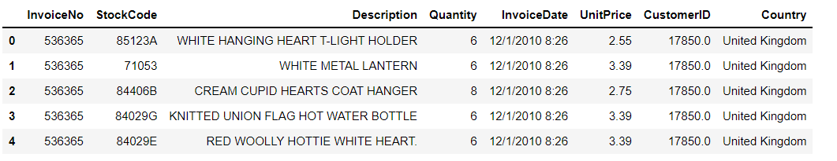
Phân tích
Cần phải hiểu rõ bộ dữ liệu trước khi trả lời câu hỏi
import pandas as pd
data=pd.read_csv('data\OnlineRetail.csv', encoding = "ISO-8859-1")
# hiển thị 5 dòng dữ liệu đầu tiên
data.head()
Notes:
Giải thích cho sinh viên việc sử dụng thuộc tính encoding
Vai trò của câu lệnh data.head() là rất quan trọng vì có những bố dữ liệu lớn ko nên mở xem trực tiếp, có thể gây treo máy, việc xem 5 dòng dữ liệu đầu tiên sẽ giúp hiểu thêm về cấu trúc bộ dữ liệu

Slide 21
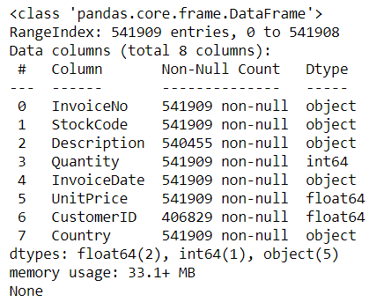
Phân tích (tiếp)
Tìm hiểu cấu trúc bộ dữ liệu
print (data.info())
Notes:
Câu lệnh này cho biết cấu trúc bộ dữ liệu:
- Số lượng dòng số lượng cột: 541909 dòng và 8 cột
Cho biết kiểu dữ liệu của từng cột – Câu lệnh này rất quan trọng vì nó giúp người làm phân tích hiểu, dữ liệu khi được đưa vào phân tích đã ở đúng định dạng yêu cầu, trong một số trường hợp dữ liệu dạng số lại được định dạng kiểu object (string) dữ liệu thuộc thang đo nominal lại được mã hóa về dạng số, nếu người phân tích không lưu ý có thể gây lỗi phân tích
Giáo viên yêu cầu sinh viên xác định thang đo cho từng cột dữ liệu

Slide 22
Phân tích (tiếp)
Công ty bán hàng của bao nhiêu quốc gia
# lấy ra tên các quốc gia
countries = data.Country.unique()
print ("số lượng các quốc gia: " + str(countries.size))
Notes:
Do tên các quốc gia được lặp lại nhiều lần trong cột country 🡪 cần lấy ra một tập, chỉ có tên quốc gia 🡪 sử dụng hàm unique

Slide 23
Phân tích (tiếp)
Số lượng đơn hàng bán ra và tổng doanh thu
# Tạo cột tính thành tiền của các mặt hàng
data['total'] = data['Quantity'] * data['UnitPrice']
# Số lượng đơn hàng
No_Invoices = data['InvoiceNo'].unique().size
# Tổng giá trị tất cả các đơn hàng
total_invoices = data['total'].sum()
print ("Số lượng hóa đơn bán ra: "+ str (data['InvoiceNo'].unique().size))
print ("Tổng doanh thu: " + str(total_invoices))
Notes:
- Giáo viên phân tích rằng trên bảng số liệu không hề có thông tin của cột thành tiền: phải thêm cột thành tiền = số lượng * đơn giá
- sử dụng hàm sum để tính tổng

Slide 24
Phân tích (tiếp)
Top 10 mặt hàng có số lượng bán ra lớn rất
quantity_product = data.groupby(['StockCode’, 'Description'])['Quantity'].sum().sort_values(ascending= False)
quantity_product.head(10)
Notes:
1 mặt hàng được mô tả bởi mã, mô tả
Tỉnh tổng số lượng của từng mặt hàng
Sắp xếp tổng số lượng bán ra theo chiều giảm dần
Lấy 10 mặt hàng trên cùng

Slide 25
Phân tích (tiếp)
Top 10 mặt hàng có doanh thu lớn nhất
quantity_product = data.groupby(['StockCode’, 'Description'])['total'].sum().sort_values(ascending= False)
quantity_product.head(10)
Notes:
1 mặt hàng được mô tả bởi mã, mô tả
Tỉnh tổng tiền của từng mặt hàng
Sắp xếp số tổng số lượng bán ra theo chiều giảm dần
Lấy 10 mặt hàng trên cùng

Slide 26
Tóm tắt bài học
Phân tích dữ liệu là một công cụ hỗ trợ việc ra quyết định
Quy trình phân tích dữ liệu gồm 5 bước: Thu thập dữ liệu, tiền xử lý dữ liệu, phân tích và tìm kiếm thông tin, diễn giải thông tin, tổng kết - thuyết trình
Phân tích dữ liệu phát hiện thông tin từ dữ liệu
Khoa học dữ liệu dự đoán tương lai từ dữ liệu
Thuộc tính định tính: giá trị phụ thuộc vào đánh giá của con người
Thuộc tính định lượng: do cân, đo, đong, đếm mà có được
Các loại thang đo: Nominal, Ordinal, Interval, Ratio

